Slide 1
Los usos específicos del pretérito y el imperfecto
Español 5/5H

Slide 2
Ciertos Verbos
Hay ciertos verbos que tienen una diferencia en el significado de la palabra cuando el verbo esté en el presente o el imperfecto. Hay más verbos, pero esta te va a dar una idea de las diferencias.
Querer
Poder
Saber
Conocer

Slide 3
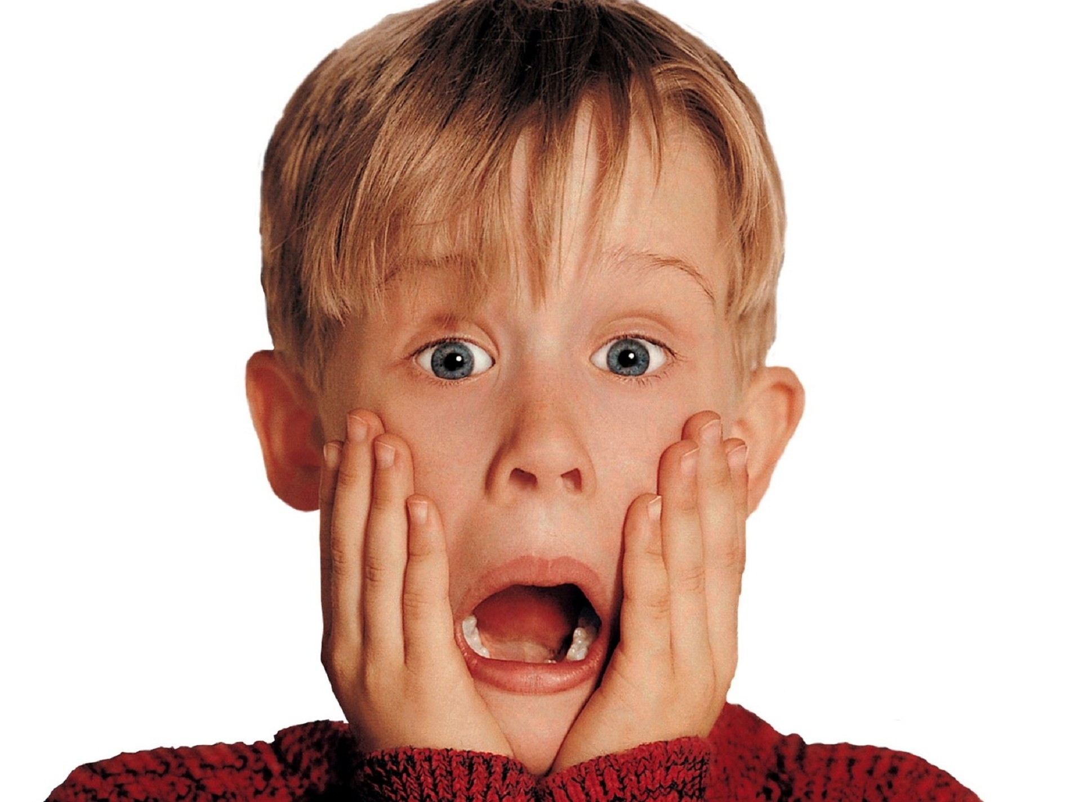
Saber
Saber en el pretérito
¡Dios Mío!
Quiere decir “to find out” en el sentido de “to find out information”.
¡Yo supe que tenemos un examen hoy!

Slide 4
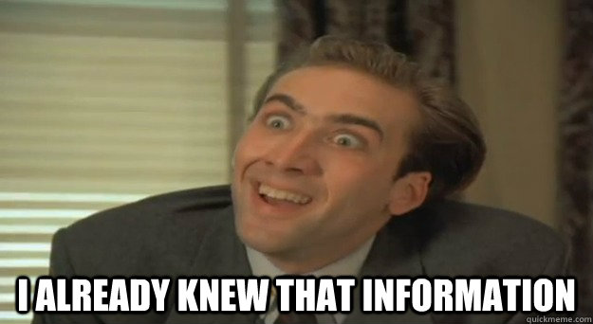
Saber
Saber en el Imperfecto
Quiere decir “knew for a while”
Yo lo sabía que teníamos un examen porque el profesor nos dijo ayer.

Slide 5
Querer
Querer en el pretérito
Quiere decir “to refuse”
No quise hacer la tarea y no la hice.

Slide 6
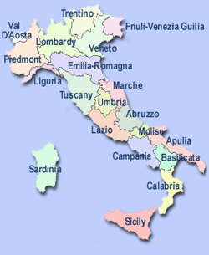
Querer
Querer en el imperfecto
Quiere decir “I wanted to do something and it’s still a possibility.
Quería viajar a Italia.

Slide 7
Conocer
Conocer en el pretérito
Quiere decir “to meet for the first time”.
Yo conocí a mi esposo hace 15 años.

Slide 8
Conocer
Conocer en el imperfecto
Quiere decir “to know someone for a long time”.
Yo conocía a ella por muchos años.

Slide 9
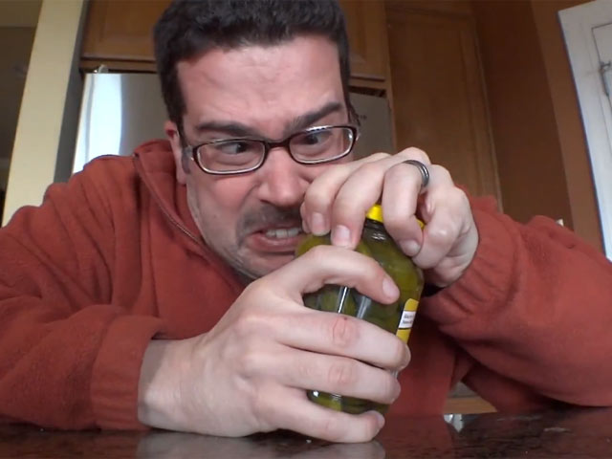
Poder
Poder en el pretérito.
Quiere decir “couldn’t manage to do something” (and didn’t)
Él no pudo abrir la jarra de pepinillos. Fue muy difícil.

Slide 10
Poder
Poder en el imperfecto
Quiere decir “could/couldn’t” (but might have been able to)
No podía ver las palabras muy bien.

Slide 11
Para más práctica:
Visita este sitio web para los Flashcards de la diferencia entre el pretérito y el imperfecto de ciertos verbos.
http://www.proprofs.com/flashcards/story.php?title=verbs-that-change-meaning-in-preterite-imperfect

